Slide 1

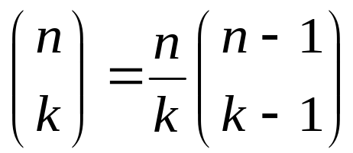
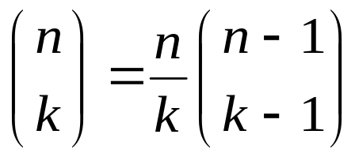
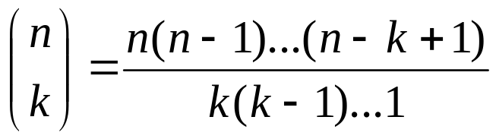
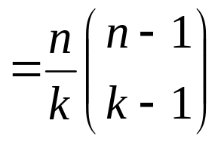
恒等式1 对于正整数n和k,有

(1.23)
证明： 当k>n时， =0
当1≤k≤n时，有

Slide 2

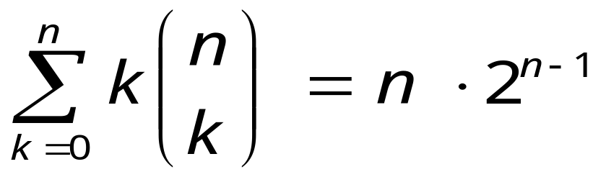

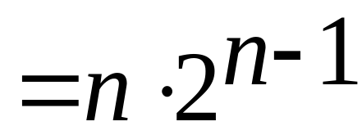
对于正整数n，有
(1.24)
证明：
(由式(1.23))
(由式(1.14))

Slide 3
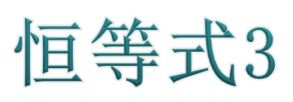
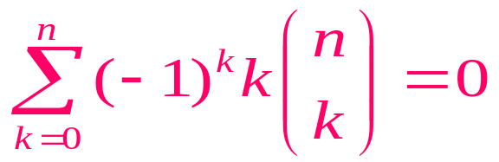
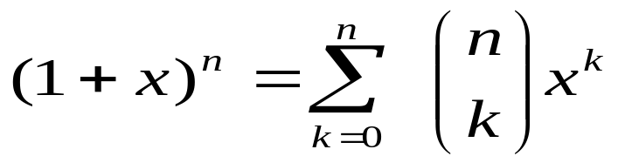
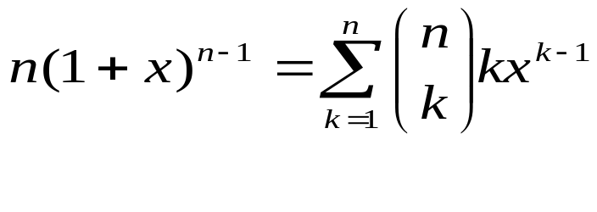
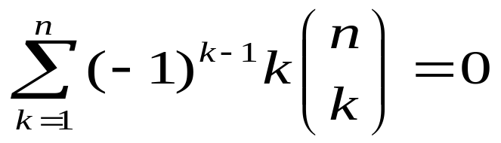
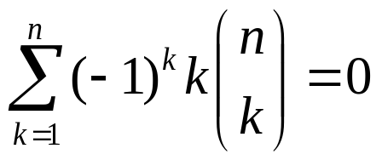
对于正整数n>1,有
(1.25)
证明：由式(1.13)知有
将上式两边对x微分得
在上式中，令x=-1有
即恒等式3:
由此可见，可以用对二项式公式微分来导出组合恒等式。

Slide 4

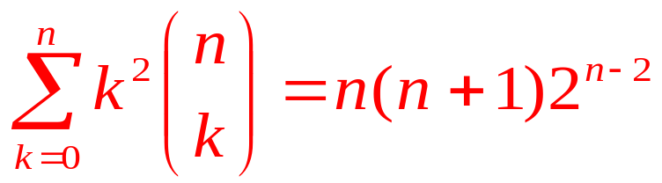
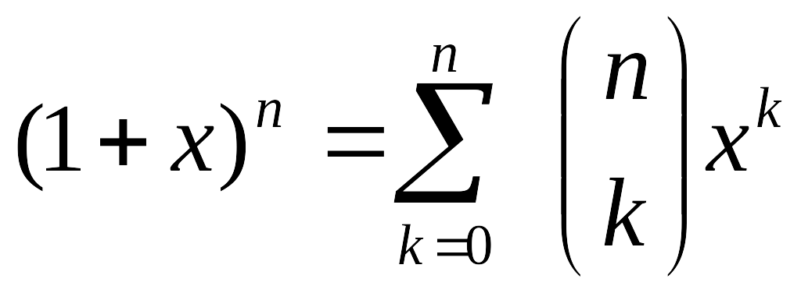

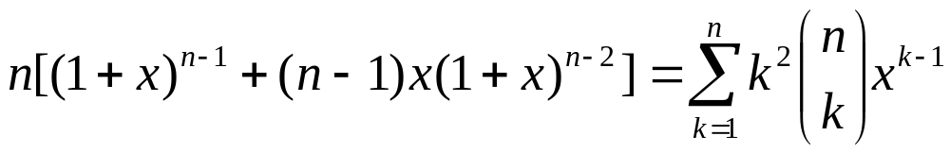
对于正整数n，有
证明：将 的两边对x微分得
将上式两端同乘以x后再对x微分得
(1.26)
令上式中的x=1得恒等式4

Slide 5
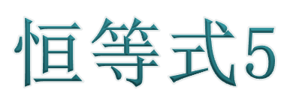
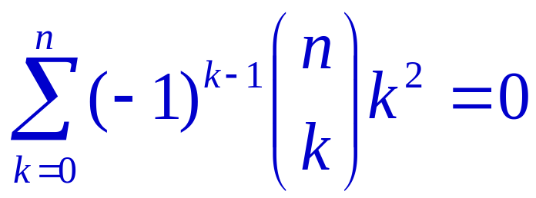
对于正整数n>2，有
（1.27）


证明：只需在式(1.26)中令x=-1，
即得式(1.27)。

Slide 6
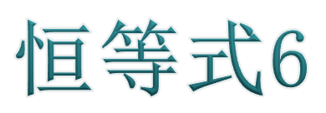
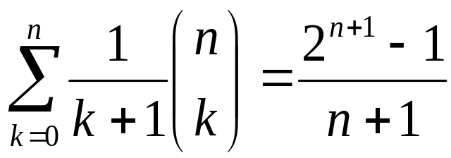
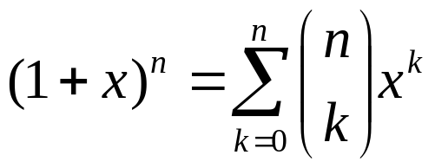
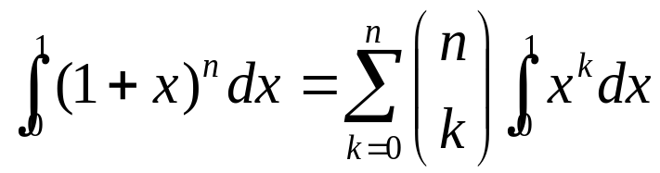
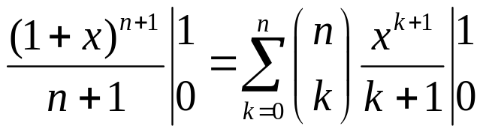
对于正整数n，有
证明：由式(1.13)有
对上式两端从0到1积分得
上式即得恒等式6

Slide 7

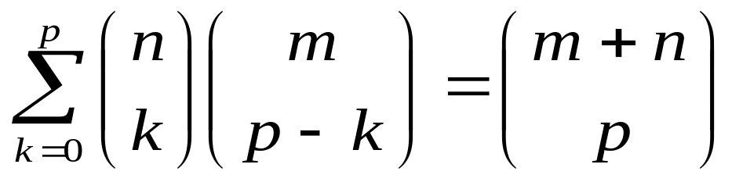
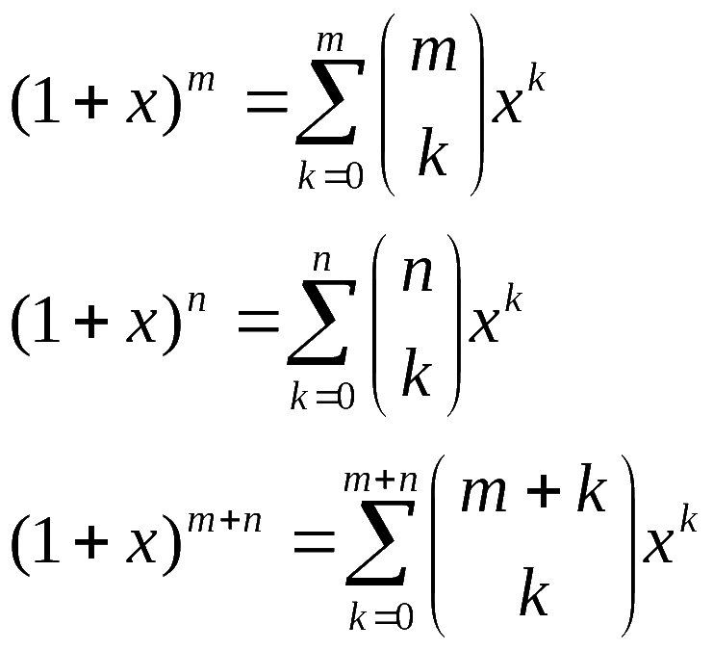
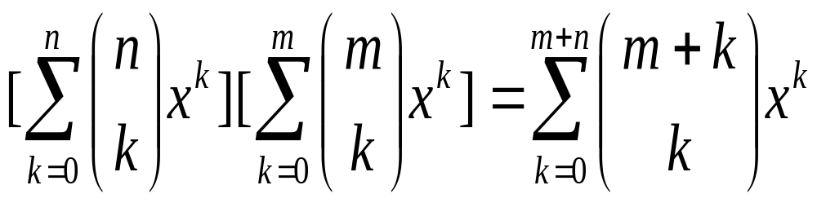
对于正整数n,m和p,p≤min｛m,n｝有
证明：由于
又由式(1.13)知
因此有

Slide 8
比较等式两边的系数得恒等式7
恒等式7还可以用组合分析的方法论证：

Slide 9
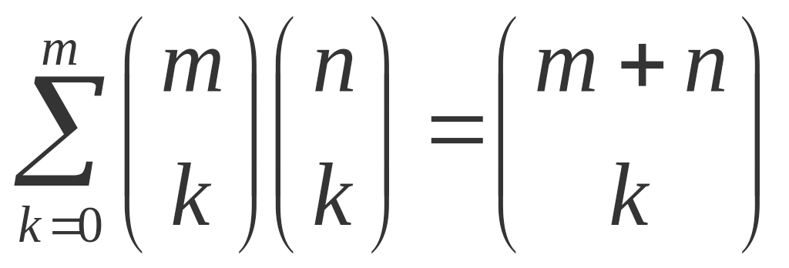
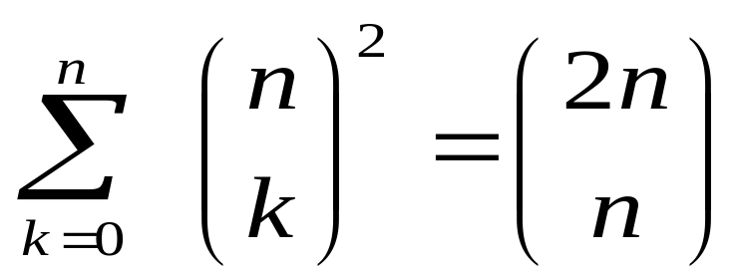
恒等式7也称Vandermonde恒等式。
用类似的方法证明，有恒等式8对于正整数m,n,有 
(1.30)
事实上，这个恒等式是式(1.29)的推论，只需在式(1.29)中，令p=m即得式(1.30)。
又在式(1.30)中，令m=n，又有恒等式9对于任何正整数n,有

Slide 10
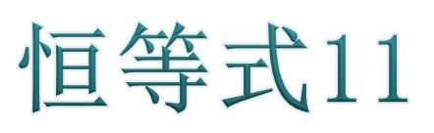
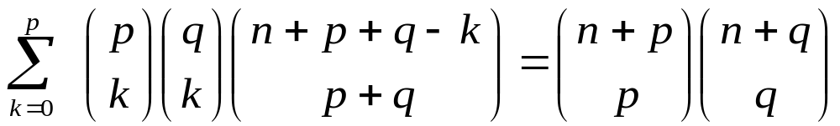
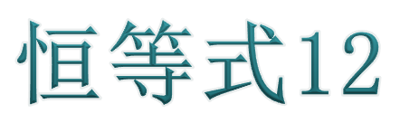
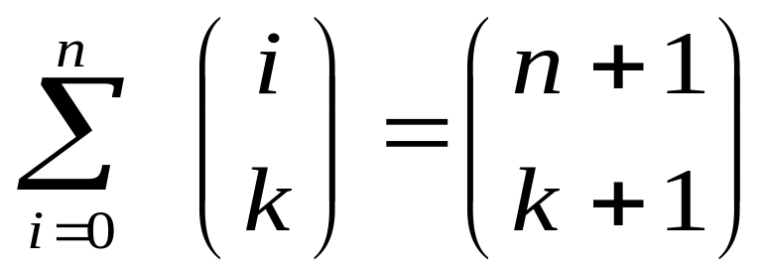
对于非负整数p,q,n有
(1.32)
对于非负整数n和k，有
可使用数学归纳法证明

Slide 11
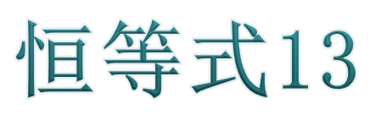

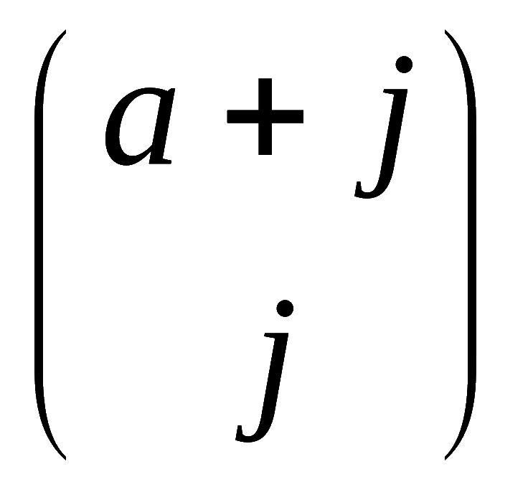

 对于所有实数α和非负整数k，有
(1.34)
证明：首先注意，这个恒等式与前面的恒等式有一个很不同的地方，这就是 和 是广义的二项式系数。由于对实数α，在§1.4节已经定义了广义二项式系数的意义，因此Pascal公式对于α是实数和整数k也是成立的。于是反复使用Pascal公式就可以得到(1.34)

Slide 12
还有许多其他的有用恒等式，这可以在H.W.Gonld著的《组合恒等式》一书中找到。
通过上面的一些恒等式的证明，我们可以发现，证明恒等式常用的方法有
1数学归纳法。
2利用二项式系数公式，特别是Pascal公式。
3比较级数展开式中的系数(包括二项式定理和以后要讲的母函数法)。
4积分微分法。
5组合分析法。

Slide 13
还有其他的一些常用方法，如有限差分法，级数变换法，多项式的有限Taylor展开法等。
这些方法本书未涉及，有兴趣的读者可参看HWGonld所著的《组合恒等式》一书。

